Slide 1
Sicherheitsaspekte beim Deployment virtueller Netzinfrastrukturen
Gerhard Gröschl, Miran Mizani
Abschlusspräsentation im Bachelorseminar
„Trends in Mobilen und Verteilten Systemen“
München, Oettingenstr. 67, Raum 027
16. Februar 2017

Slide 2
Motivation
Anforderungen an Netzstrukturen ändern sich häufig
Netzvirtualisierung bietet Möglichkeit zur Abstraktion von der eingesetzten Hardware → Aufbau logischer Netze

Slide 3
Motivation
Anforderungen an Netzstrukturen ändern sich häufig
Netzvirtualisierung bietet Möglichkeit zur Abstraktion von der eingesetzten Hardware → Aufbau logischer Netze
Virtual Network Embedding (VNE) bislang nur hinsichtlich Performance optimiert
Sicherheitsaspekte meist außer Acht gelassen => Integration solcher in den VNE-Prozess (SecureVNE)

Slide 4
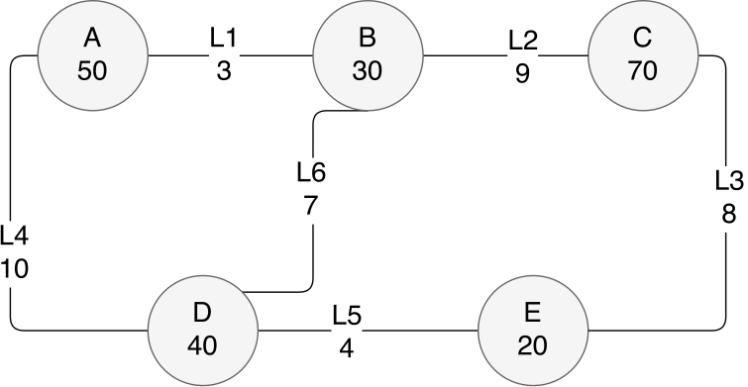
Virtual Network Embedding
Substratnetz mit Quantifizierung von Merkmalen

Slide 5
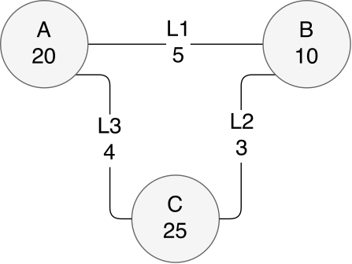
Virtual Network Embedding
Virtual Network Request

Slide 6

Virtual Network Embedding

Slide 7
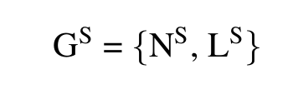
Virtual Network Embedding

Slide 8
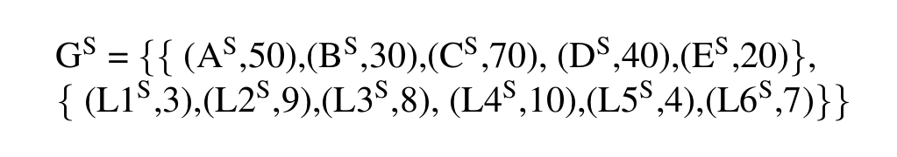
Virtual Network Embedding

Slide 9
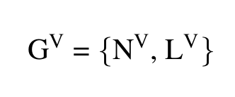
Virtual Network Embedding

Slide 10
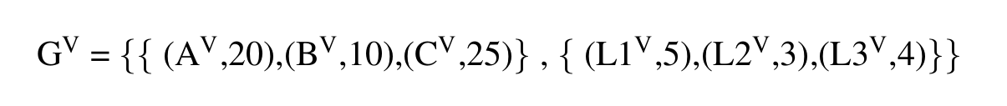
Virtual Network Embedding

Slide 11
Virtual Network Embedding
f : G^{V} → G^{S}

Slide 12
Klassifizierung von Sicherheitsrisiken
Drei-Schichten-Architektur. Die Substratnetze zweier Infrastructure Provider hosten zwei virtuelle Netze eines Service Providers.

Slide 13
Klassifizierung von Sicherheitsrisiken

Slide 14
Klassifizierung von Sicherheitsrisiken

Slide 15
Klassifizierung von Sicherheitsrisiken

Slide 16
Sicherheitsrisiken technischer Art
Von NI ausgehend…
… gegen VN/VM und User
Monitoring der VM-Aktivitäten
Sniffing, Spoofing
Manipulation des legitimen Datenverkehrs

Slide 17
Sicherheitsrisiken technischer Art
Von VN/VM ausgehend…
… gegen NI / ihren physischen Host
Verwundbarkeiten des Hosts über zur Verfügung gestellte Ressourcen ausnutzen
DoS
„break of isolation“

Slide 18
Sicherheitsrisiken technischer Art
Von VN/VM ausgehend…
… gegen VN/VM
Erleichterter Zugang zu Verwundbarkeiten durch gemeinsam genutzte Ressourcen
Virtuelle Netzwerkkarten => Monitoring anderer VNs/VMs
Einschleusen von Nachrichten des Netzwerkmanagement-protokolls

Slide 19
Sicherheitsrisiken technischer Art
Von VN/VM ausgehend…
… gegen User
Monitoring
Einschleusen konstruierter Nachrichten zum Abbruch von Peer-to-Peer-Verbindungen
etc.

Slide 20
Sicherheitsrisiken technischer Art
Vom User ausgehend…
… gegen NI
Angriffe gegen dynamisch umprogrammierbare Router und Switches
VM als Rootkit
BluePill¹
[1] Joanna Rutkowska und Alexander Tereshkin. Bluepilling the xen hypervisor. Black Hat USA, 2008.

Slide 21
Sicherheitsrisiken technischer Art
Vom User ausgehend…
… gegen VN/VM
Man-in-the-Middle während Migration des VNs im Livebetrieb¹
Angriffe gegen das VN-Managementtool (XSS, CRSF, SQL-Injection etc.)
[1] Sriram Natarajan und Tilman Wolf. Security Issues in Network Virtualization for the Future Internet.

Slide 22
VNE-relevante Gefahren
„VNE-relevant“ → im VNE-Prozess beeinflussbar
Neue Verwundbarkeiten v.a. durch Nutzung gemeinsamer Ressourcen
Isolationsverletzungen
=> entsprechende Wahl der Abbildung von VMs auf physische Hosts

Slide 23
SVNE-Algorithmen: Strikte Trennung und Preprocessing
1
SVNE-Ansatz 1:
Starre Sicherheitslevels
Leistungsoptimierendes Preprocessing
[1] Yang Wang, Phanvu Chau und Fuyu Chen. Towards a secured network virtualization. Computer Networks, 104:55–65, 2016.

Slide 24
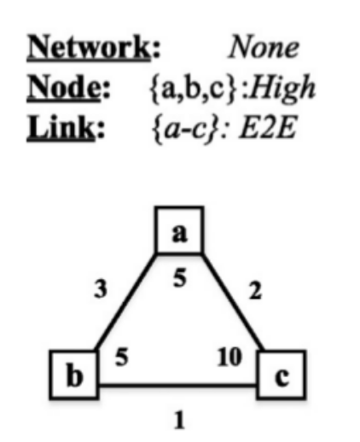
SVNE-Algorithmen: Strikte Trennung und Preprocessing
1
SVNE-Ansatz 1:
Starre Sicherheitslevels
Leistungsoptimierendes Preprocessing
[1] Yang Wang, Phanvu Chau und Fuyu Chen. Towards a secured network virtualization. Computer Networks, 104:55–65, 2016.

Slide 25
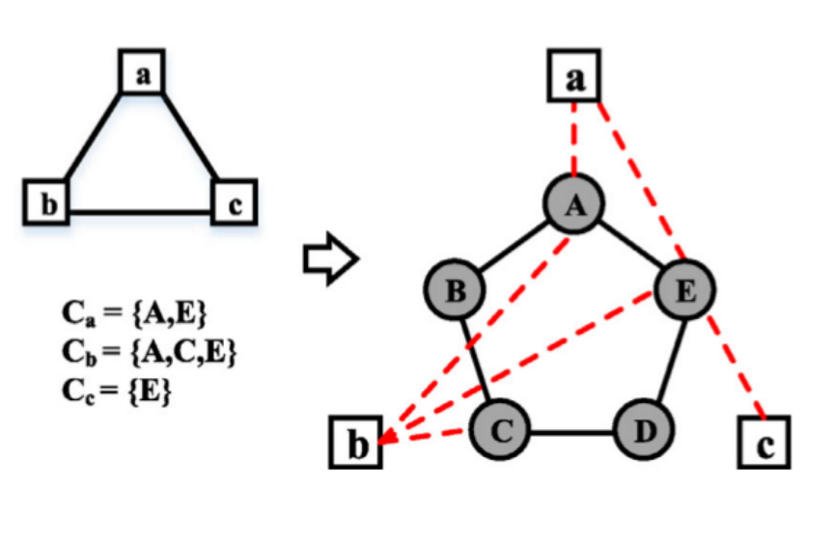
SVNE-Algorithmen: Strikte Trennung und Preprocessing
1
SVNE-Ansatz 1:
Starre Sicherheitslevels
Leistungsoptimierendes Preprocessing
[1] Yang Wang, Phanvu Chau und Fuyu Chen. Towards a secured network virtualization. Computer Networks, 104:55–65, 2016.

Slide 26
SVNE-Algorithmen: Sicherheitsvektoren und doppelte Berechnung
1
SVNE-Ansatz 2:
Flexible Sicherheitsvektoren
4 Grundregeln
2 Algorithmen
[1] Hong Xu Ming Xu Shuhao Liu, Zhiping Cai. Towards Security-aware Virtual Network Embedding, 2015.

Slide 27
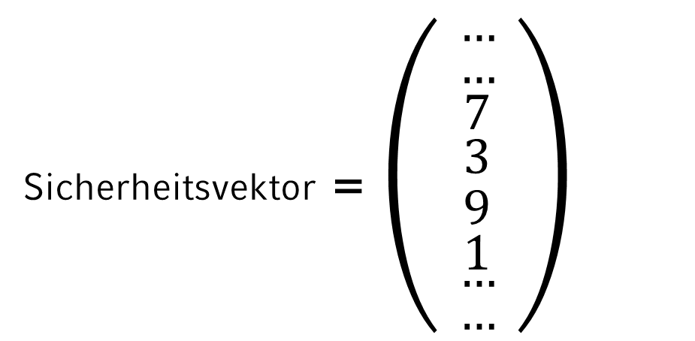
SVNE-Algorithmen: Sicherheitsvektoren und doppelte Berechnung
1
SVNE-Ansatz 2:
Flexible Sicherheitsvektoren
4 Grundregeln
2 Algorithmen
Sicherheitsvektor = $\left( {{{… \atop …} \atop {7 \atop 3}} \atop {{9 \atop 1} \atop {… \atop …}}} \right)$
[1] Hong Xu Ming Xu Shuhao Liu, Zhiping Cai. Towards Security-aware Virtual Network Embedding, 2015.

Slide 28
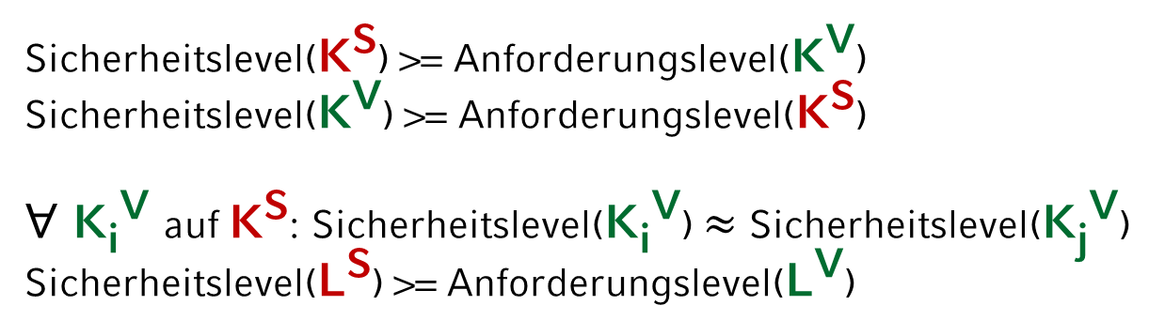
SVNE-Algorithmen: Sicherheitsvektoren und doppelte Berechnung
1
SVNE-Ansatz 2:
Flexible Sicherheitsvektoren
4 Grundregeln
2 Algorithmen
Sicherheitslevel(K^{S}) >= Anforderungslevel(K^{V})
Sicherheitslevel(K^{V}) >= Anforderungslevel(K^{S})
$∀$ K_{i}^{V} auf K^{S}: Sicherheitslevel(K_{i}^{V}) $≈$ Sicherheitslevel(K_{j}^{V})
Sicherheitslevel(L^{S}) >= Anforderungslevel(L^{V})
[1] Hong Xu Ming Xu Shuhao Liu, Zhiping Cai. Towards Security-aware Virtual Network Embedding, 2015.

Slide 29
SVNE-Algorithmen: Sicherheitsvektoren und doppelte Berechnung
1
SVNE-Ansatz 2:
Flexible Sicherheitsvektoren
4 Grundregeln
2 Algorithmen
 | uSAV (unkoordiniert) | cSAV (koordiniert)
Phasen | zwei | eine
Betrachtung von Knoten und Links | getrennt | gemeinsam
Schwerpunkt | Knotenmapping | Gesamtstruktur
Laufzeit | kurz | lang
[1] Hong Xu Ming Xu Shuhao Liu, Zhiping Cai. Towards Security-aware Virtual Network Embedding, 2015.

Slide 30
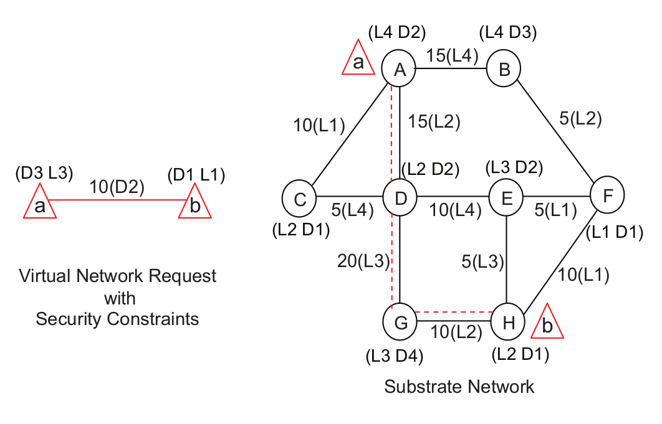
SVNE-Algorithmen: Sicherheitsvektoren und doppelte Berechnung
1
SVNE-Ansatz 2:
Flexible Sicherheitsvektoren
4 Grundregeln
2 Algorithmen
[1] Hong Xu Ming Xu Shuhao Liu, Zhiping Cai. Towards Security-aware Virtual Network Embedding, 2015.

Slide 31
Zusammenfassung
Durch Netzvirtualisierung ergeben sich neue Verwundbarkeiten
Automatisierte Ansätze zum Embedding virtueller Netze
verschiedene Verfahren mit integrierten Sicherheitsaspekten beim Embedding

Slide 32
Diskussion
Kriterien zur Wahl des Verfahrens?
Mögliche Entwicklungsrichtungen?
Welchen der Sicherheitsrisiken kann mit Ansatz 1, welchen mit Ansatz 2 begegnet werden?
Sicherheit nur durch Isolation?
Gewählte Art der Klassifizierung sinnvoll?

Slide 33
Empfehlenswerte Literatur
Sicherheitsaspekte virtueller Netzinfrastrukturen
Kamal Dahbur, Bassil Mohammad und Ahmad Bisher Tarakji. A survey of risks, threats and vulnerabilities in cloud computing. In Proceedings of the 2011 International conference on intelligent semantic Web-services and applications, Seite 12. ACM, 2011.
Andreas Fischer, Juan Felipe Botero, Michael Till Beck, Hermann De Meer und Xavier Hesselbach. Virtual network embedding: A survey. IEEE Communications Surveys & Tutorials, 15(4):1888–1906, 2013.
Shuiqing Gong, Jing Chen, Conghui Huang, Qingchao Zhu und Siyi Zhao. Virtual Network Embedding through Security Risk Awareness and Optimization. KSII Transactions on Internet & Information Systems, 10(7), 2016.
Untersuchte Algorithmen
Hong Xu Ming Xu Shuhao Liu, Zhiping Cai. Towards Security-aware Virtual Network Embedding, 2015.
Yang Wang, Phanvu Chau und Fuyu Chen. Towards a secured network virtualization. Computer Networks, 104:55–65, 2016.

Slide 34
Vielen Dank für Ihre Aufmerksamkeit!
{gerhard.groeschl, miran.mizani}@campus.lmu.de

